Slide 1

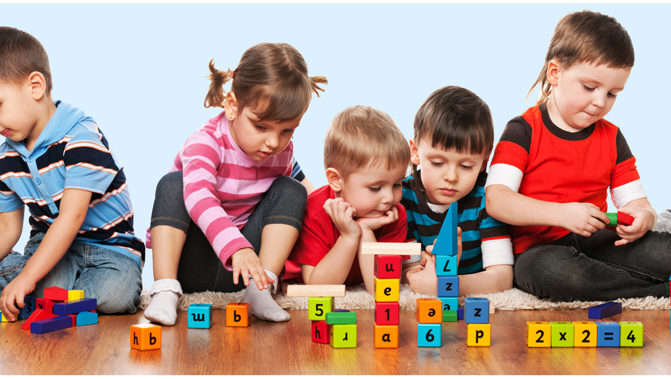
Департамент образования администрации города Братска
МБДОУ «ДСКВ№120»
«Игры на развитие логического мышления»
Игры - головоломки
Подготовила:
Зубчевская Е.И. воспитатель 1 категории.
г. Братск – 2017 г.

Slide 2
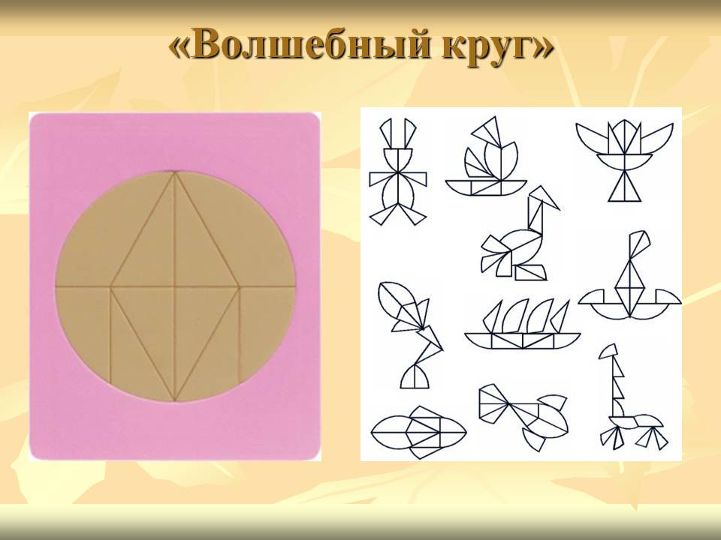

Slide 3

Зайчик
У зайчика ушки торчат на макушке, Любит он вкусный листик капустный. Бегает быстро и прыгает ловко, Всё потому, что ест он морковку!

Slide 4

Гусь
Ой, боюсь, боюсь гуся! Задираться с ним нельзя. Красноногий, длинношеий, Важный, злой, шипеть умеет. Из пруда сухим выходит И порядок свой наводит. Тянет шею и гогочет, Быть командующим хочет. Щиплет всех подряд за пятки. Убегайте без оглядки!

Slide 5

Очень маленькая лодка, Ходит в море, как большая. Даже штормовому ветру Дуть в свой парус разрешает. И легко ныряет в волны. И вперёд летит упрямо! Как же просто быть бесстрашной, Если рядом с нею мама! Плыть, дельфинов обгоняя, Курсом прямо на восход... Хорошо, что рядом мама! Рядом мама - пароход!
Лодка

Slide 6
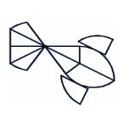
Размышлял в ведре Карась: -Жизнь моя не удалась! И хвостом с досады - "Плюх!" -Тут уже одно из двух: Или сварят рыбный суп, Или кошке отнесут! Разве кошку, в самом деле, Не чем больше угостить?!... Дети рыбку пожалели И решили отпустить.
Рыбка

Slide 7
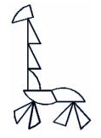
Жираф
А жираф-то наш каков: Шарф связал из облаков. Шею вытянув немножко, Он из солнца сделал брошку. Ну, а ночью наш чудак Звёздный сшил себе гамак. В гамаке таком приятно, Но потом на шкуре – пятна.

Slide 8
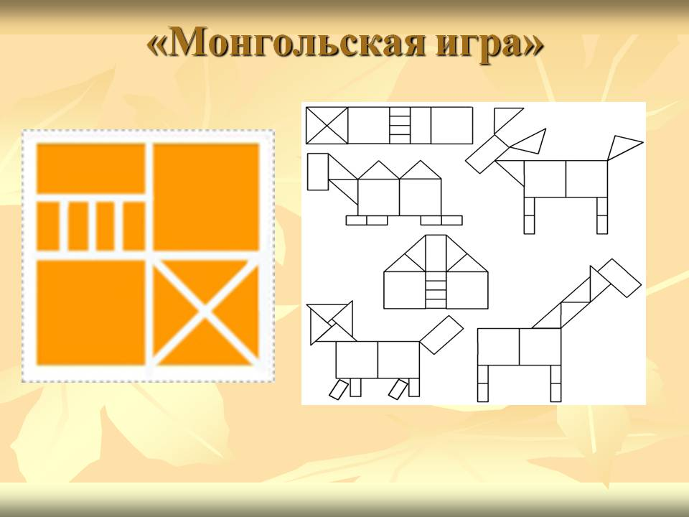

Slide 9
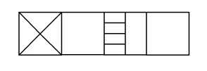
Дорожка
Бегут дороги по земле: Грунтовые, асфальтные, лесные. На выбор предлагают мне Пройти по ним в края любые.

Slide 10
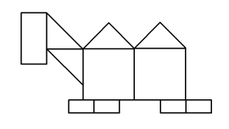
Верблюд
У верблюда два горба, - Всё равно красивый. Гордый, сильный, как всегда, И неторопливый. По пустыне он идёт на высоких ножках, Груз старается, несёт и устал немножко.

Slide 11
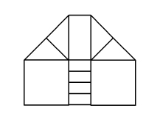
Дом
Мой любимый, светлый дом, В нем мы счастливо живем! Утром рано я проснусь, очень сладко потянусь, Маме нежно улыбнусь, с братом крепко обнимусь. Папа мультик нам включает, Мама завтрак накрывает... Вкусно пахнет в нашем доме: Счастьем, Радостью, Любовью!!!

Slide 12
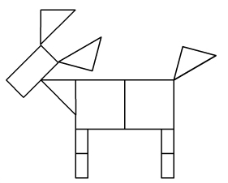
Корова
У моей коровушки Рыжая головушка, Теплый, влажный, мягкий нос. Я ей травушку принес И водицы два ведра. Я поглажу ей бока. Будь коровушка щедра, Дай парного молока.

Slide 13
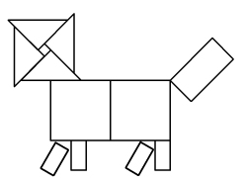
Кошка
Кушай, кошка, Вот картошка, Вот мука, а вот зерно, Вот морковь, а вот пшено.
Но закрыла кошка рот И картошку не берёт. Ей не нравится мука — Кошка хочет молока!

Slide 14
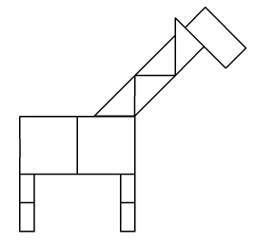
Жираф
Наклонись, жираф, ко мне. Я спрошу тебя на ушко: - Ты, наверное, к Луне Прикасаешься макушкой? Мне жираф ответил так: - Не такой уж я чудак. На Луне порядком пыли, А мне голову помыли.

Slide 15
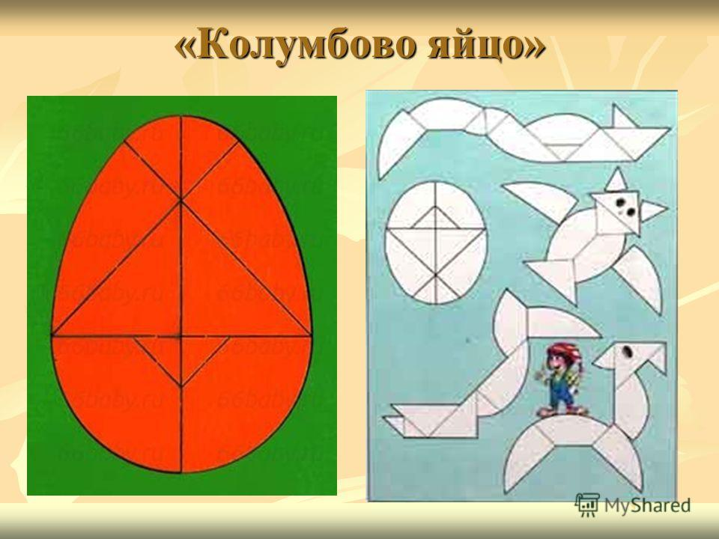

Slide 16
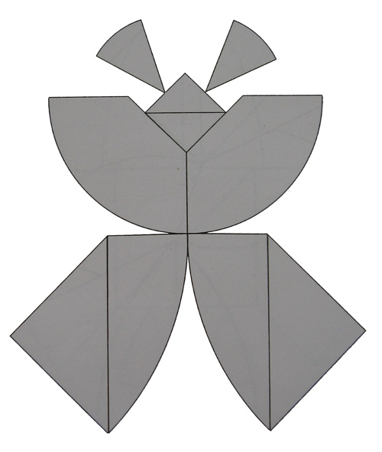
Бабочка на пальчик села Я поймать ее хотела, Хвать я бабочку рукой, А поймала пальчик свой.

Slide 17
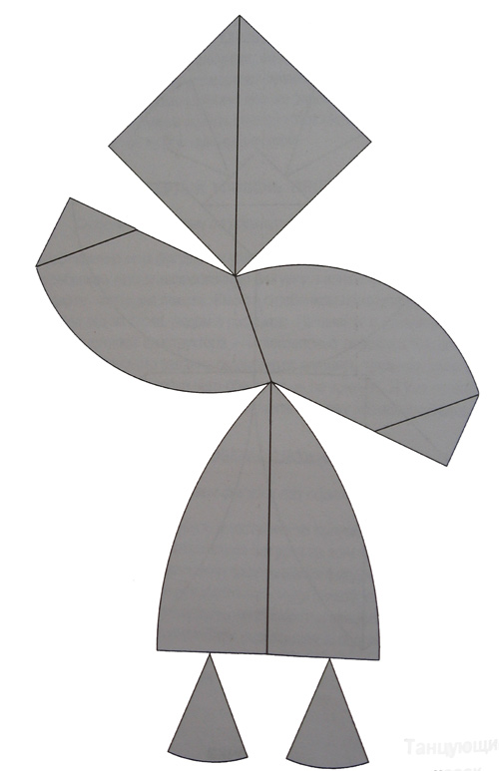
Если вам с утра не спится, Сон куда-то убежал, Так и тянет в пляс пуститься — Значит, танца день настал! Мы станцуем непременно Вальс, латину и фокстрот, Танго, брейк и макарену, Этот день не зря пройдет!

Slide 18
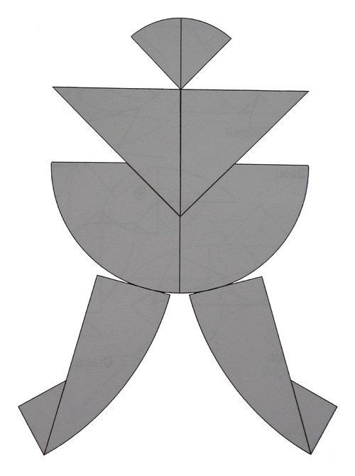
Точка, точка, Два крючочка, Носик, ротик, Обормотик, Палки, палки, Огуречик, Вот и вышел человечек.

Slide 19
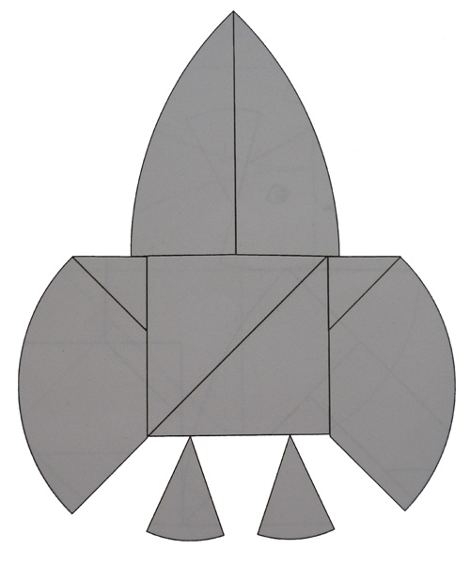
Мы с друзьями во дворе Строили ракету. Только топлива у нас, К сожаленью, нету. Не смогли мы полететь К Марсу и Венере. Но у нас всё впереди. В это твердо верю!

Slide 20
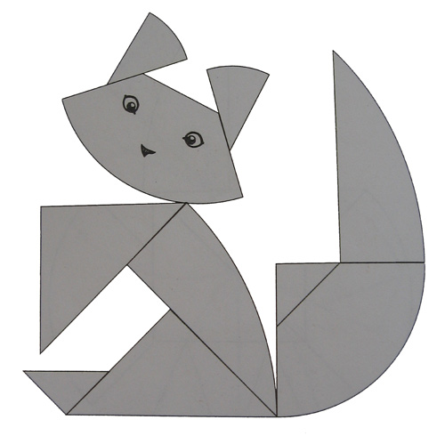
В парке солнышко пригрело, Белка на суку сидела. Мы её кормили с рук, - Белка наш пушистый друг!

Slide 21
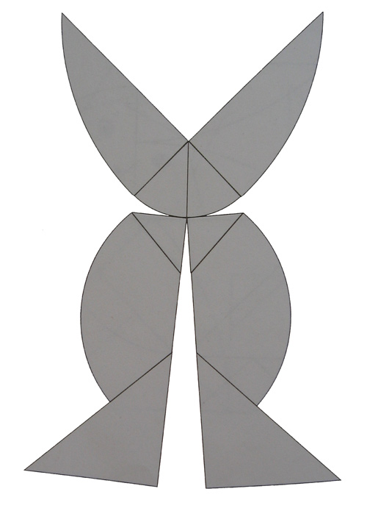
Сделаны из железа, Умеют стричь и резать. Когда они встречаются, Части разделяются. Ножницы называются.

